Slide 1


NHIỆT LIỆT CHÀO MỪNG CÁC EM HỌC SINH ĐẾN VỚI BÀI HỌC MỚI!

Slide 2




KHỞI ĐỘNG
Trò chơi “Chúng tôi muốn”
Luật chơi:
HS trong lớp kết ba, kết bốn, mỗi nhóm suy nghĩ và tự nhận mình là một sự vật, không gian của trường.

Slide 3
KHỞI ĐỘNG
Trò chơi “Chúng tôi muốn”
Ví dụ: Chúng tớ sẽ là:
những thân cây cổ thụ trên sân trường
ghế đá
chậu hoa
cái trống
cánh cổng trường
bảng tin của trường
bức tường
mặt sân trường
thư viện
bàn ghế trong lớp học
giá để giày dép

Slide 4
KHỞI ĐỘNG
Trò chơi “Chúng tôi muốn”
Luật chơi:
Các nhóm lần lượt hoá thân vào các sự vật, không gian ấy để nêu lên mong muốn của mình, bắt đầu bằng câu: “Chúng tôi là..., Chúng tôi muốn...”

Slide 5
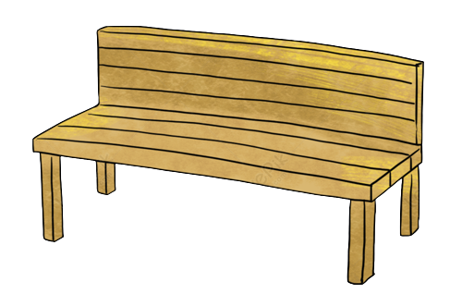
KHỞI ĐỘNG
Trò chơi “Chúng tôi muốn”
Ví dụ: HS hoá thân thành chiếc ghế đá và nói:
Chúng tôi là những chiếc ghế đá trên sân trường.
Chúng tôi muốn mình luôn được sạch sẽ và không bị học sinh dính kẹo cao su lên

Slide 6

KHỞI ĐỘNG
Trò chơi “Chúng tôi muốn”
Ví dụ: HS hoá thân thành cây cổ thụ nói:
Chúng tôi là những cây sấu trên sân trường, đã ở đây mấy chục năm rồi
Chúng tôi muốn mình luôn đủ nước uống, được chăm sóc và được trò chuyện với các cô cậu học sinh hằng ngày

Slide 7


CHỦ ĐỀ.
YÊU TRƯỜNG, MẾN LỚP
TUẦN 10 – TIẾT 2:
GIỮ GÌN TRƯỜNG HỌC XANH, SẠCH, ĐẸP

Slide 8






Hoạt động 1: Thảo luận theo tổ về những việc cần thực hiện để giữ gìn trường học xanh, sạch, đẹp
NỘI DUNG BÀI HỌC
Hoạt động 2: Lập kế hoạch giữ gìn trường học xanh, sạch, đẹp

Slide 9



Hoạt động 1:
Thảo luận theo tổ về những việc cần thực hiện để giữ gìn trường học xanh, sạch, đẹp
2021

Slide 10


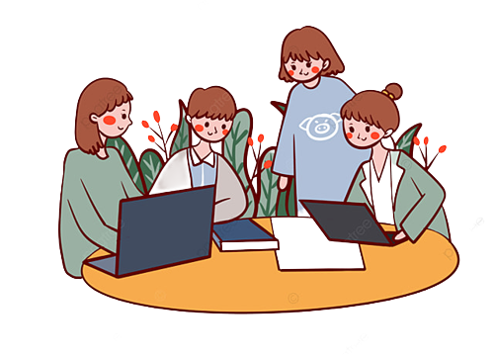


Yêu cầu: Các em hãy thảo luận với bạn về những việc cần thực hiện để giữ gìn trường học xanh, sạch, đẹp theo gợi ý sau:
Hoạt động theo tổ
Dựa trên kết quả khảo sát của các tổ, em thấy khu vực nào cần được chăm sóc, sửa sang, vệ sinh?
Để thay đổi khu vực đó, tổ em cần làm những việc gì?
GỢI Ý

Slide 11



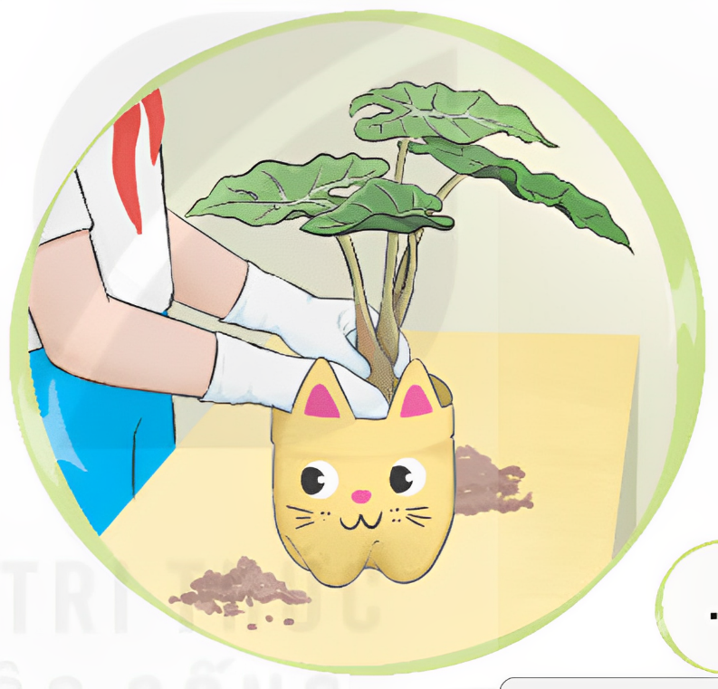

VÍ DỤ: Một số việc cần thực hiện để giữ gìn trường học xanh, sạch, đẹp:
Quét dọn, nhặt rác các khu vực bị bẩn
Trồng và chăm sóc cây, hoa, quét dọn lá
Trang trí các khu vực trong trường, lớp học

Slide 12





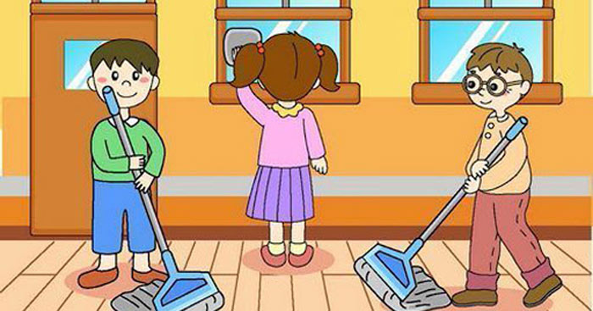
KẾT LUẬN
Mỗi công việc các em có thể làm, dù nhỏ nhưng cũng góp phần giúp trường, lớp chúng ta đẹp hơn nhiều.

Slide 13
Hoạt động 2:
Lập kế hoạch giữ gìn trường học xanh, sạch, đẹp
2021

Slide 14



Hoạt động theo tổ: Mỗi tổ lựa chọn một công việc trong số những việc vừa chia sẻ để lên kế hoạch hoạt động cụ thể dựa trên gợi ý sau:
GỢI Ý
Tổ em dự kiến thực hiện hoạt động gì?
Để thực hiện hoạt động ấy, cần làm những công việc cụ thể nào?
Ai đảm nhận những công việc đó?
Các em sẽ thực hiện phần việc được phân công khi nào?

Slide 15
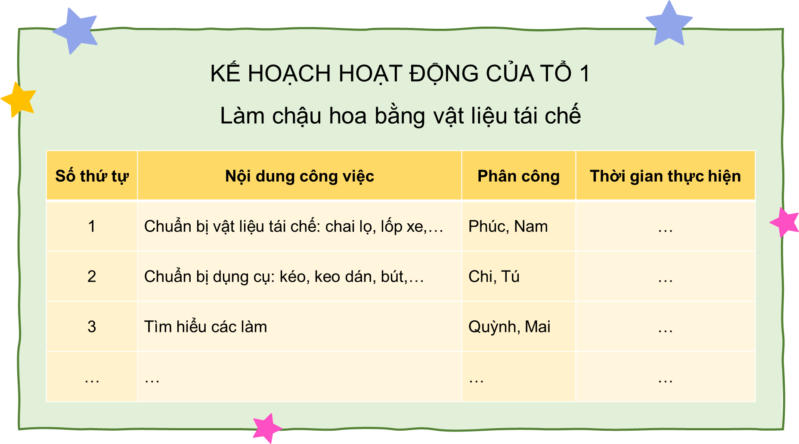
Các em tham khảo mẫu Kế hoạch hoạt động dưới đây:

Slide 16





Đại diện từng tổ lên trình bày kế hoạch của tổ mình trước lớp và lắng nghe góp ý của các tổ khác để hoàn thiện kế hoạch

Slide 17

KẾ HOẠCH HOẠT ĐỘNG CỦA TỔ 1
Làm chậu hoa bằng vật liệu tái chế
Gợi ý: Các em có thể một số ví dụ minh họa sau về Kế hoạch hoạt động
Số thứ tự | Nội dung công việc | Phân công | Thời gian thực hiện
1 | Chuẩn bị vật liệu tái chế: chai, lọ, lốp xe,… | Phúc, Nam | 10/7/2023
2 | Chuẩn bị dụng cụ: Kéo, keo dán, bút,… | Chi, Tú | 10/7/2023
3 | Tìm hiểu cách làm | Quỳnh, Mai | 11/7/2023

Slide 18
KẾ HOẠCH HOẠT ĐỘNG CỦA TỔ 1
Quét dọn sân trường
Gợi ý: Các em có thể một số ví dụ minh họa sau về Kế hoạch hoạt động
Số thứ tự | Nội dung công việc | Phân công | Thời gian thực hiện
1 | Chuẩn bị dụng cụ: xẻng, chổi,… | Tú, Minh, Hoa | 15/7/2023
2 | Phân công vị trí, thời gian quét dọn | Lan | 14/7/2023
3 | Thực hiện quét dọn | Cả tổ | 18/7/2023

Slide 19


HƯỚNG DẪN VỀ NHÀ
Ôn lại các kiến thức đã học hôm nay.
Hoàn thiện kế hoạch hoạt động của tổ và tích cực thực hiện các công việc đã đề ra theo trình tự.

Slide 20
BÀI HỌC KẾT THÚC, CẢM ƠN CÁC EM ĐÃ LẮNG NGHE!

